Slide 1
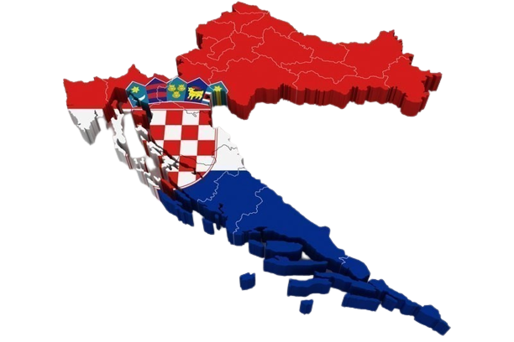
Hrvatska od 1900. do danas
Oš Bartola Kašića Erasmus+ projekt 2020-2023 How Roman are you? 2020-1-DE03-KA229-077527_5
Luka šustić, 7.a

Slide 2
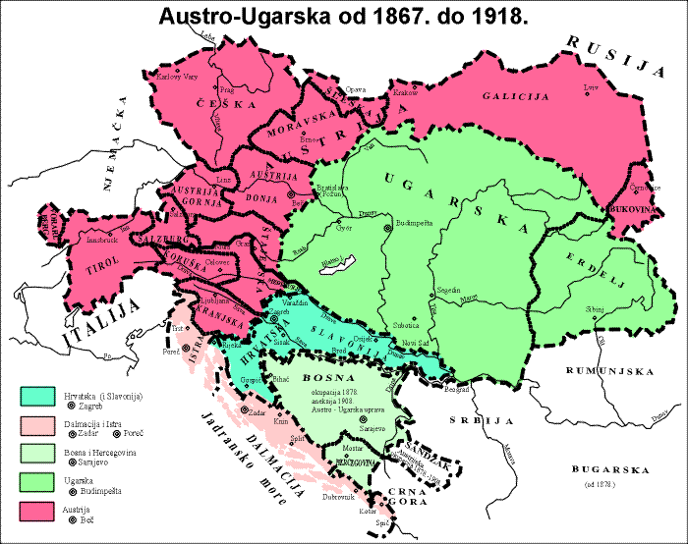
Hrvatska u Austro-Ugarskoj
- Hrvatsko kraljevstvo sačuvalo je svoju državnu suverenost posebnim položajem unutar Habsburške Monarhije sve do njezina raspada, 1918., malo prije kraja 1. svjetskog rata.
- centralizam – mađarski interesi
Slika 1. Austro-Ugarska od 1867. – 1918-

Slide 3
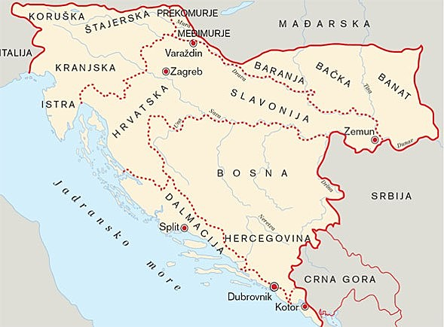
Kraljevstvo SHS
- 29. 10. 1918. Hrvatski sabor donosi povijesne odluke: 1. Hrvatska raskida sve državnopravne veze s Austrijom i Ugarskom i postaje samostalna država 2. istodobno se Hrvatska priključuje novoj državi: Državi Slovenaca, Hrvata i Srba.
- time je Hrvatska prvi put stavljena u balkanski politički okvir te je nasilno prestala postojati kao država.
- 1.12.1918. ulazi u u novu državu: Kraljevstvo Srba, Hrvata i Slovenaca
- apsolutizam i centralizam (Beograd)
Slika 2. Država SHS

Slide 4
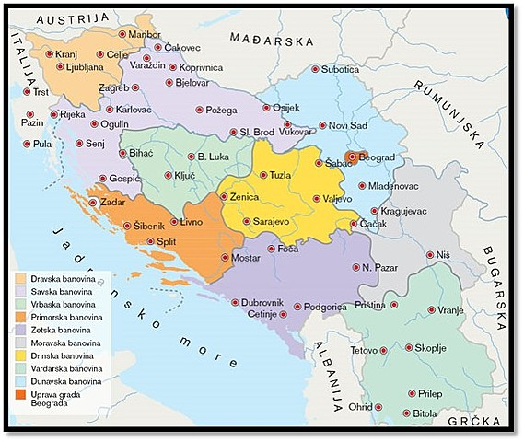
Kraljevina Jugoslavija
- godine 1929. K SHS mijenja ime u Kraljevinu Jugoslaviju. Ukinuta je podjela na 33 oblasti → nova podjela na na 9 banovina. Većina hrv. krajeva su u Savskoj i Primorskoj banovini.
- nakon 20-godišnje borbe Hrvatska je uspjela izboriti veliki stupanja autonomije unutar Jugoslavije. Vođa HSS-a Vladko Maček je izborio stvaranje Banovine Hrvatske sa zakonodavnom, upravnom i sudskom autonomijom.
- diktatura
Slika 3. Kraljevina Jugoslavija

Slide 5
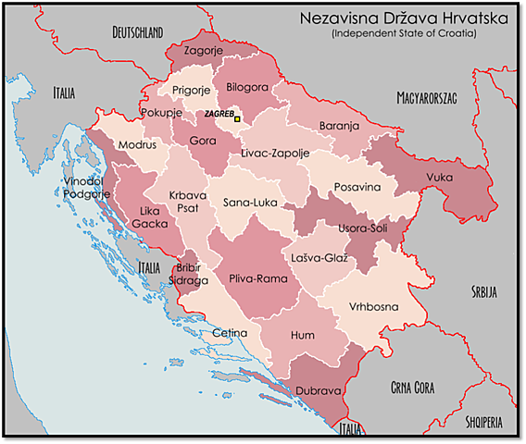
NDH
- nakon kratkotrajnog travanjskog rata 1941. godine, Kraljevina Jugoslavija se raspala, a na teritoriju Hrvatske i BIH stvorena je kvislinška, zločinačka Nezavisna Država Hrvatska pod vodstvom ustaša i Ante Pavelića. NDH je tijekom rata provodila genocidnu politiku prema Židovima, Srbima i Romima. Posebno je zloglasan bio logor smrti u Jasenovcu gdje je ubijeno između 80 000 - 100 000 ljudi.
Slika 4. Nezavisna Država Hrvatska

Slide 6
SFRJ
- nakon 2. svjetskog rata, 29. 11. 1645., utemeljena je nova jugoslavenska država: Federativna Narodna Republika Jugoslavija. FNRJ postaje socijalistička država. Obilježja: jednostranačje (KPJ), nacionalizacija, kolektivizacija, plansko gospodarstvo (petoljetke), totalitarizam (posvemašnja kontrola svih aspekata društva od strane KPJ). Unutar FNRJ formira se 6 republika, a tako i NRH.
- na čelo države dolazi vođa antifašista u Jugoslaviji: Josip Broz Tito.
- Ustavom iz 1963. FNRJ mijenja ime u Socijalistička Federativna Republika Jugoslavija, a NRH mijenja ime u SRH.
Slika 5. Grb i Zastava SFRJ

Slide 7
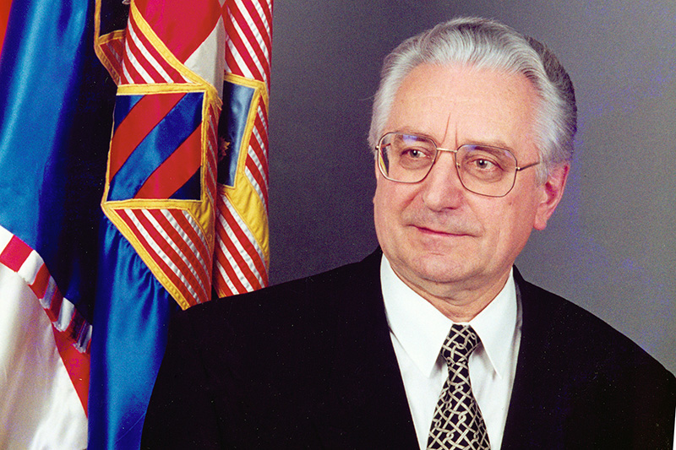
Republika Hrvatska
- nakon provedenog referenduma Hrvatski sabor je 25. lipnja 1991. donio odluku da Hrvatska postane samostalna i suverena država. Zbog pritiska međunarodne zajednice, odluka o hrvatskoj nezavisnosti odgođena je za 3 mjeseca i stupila je na snagu 8. listopada 1991. godine.
- na političko i državno osamostaljivanje Hrvatske, Srbija je odgovorila ratom. U srpnju 1991. JNA je krenula u otvorenu agresiju, na koju je Hrvatska odgovorila vojnim (Domovinski rat), političkim i diplomatskim djelovanjem.
Slika 6. dr. Franjo Tuđman, 1.hrvatski predsjednik

Slide 8
Hrvatska u EU
- Međunarodna zajednica, prije svega tadašnja Europska Zajednica, priznala je 15. siječnja 1992. Republiku Hrvatsku kao neovisnu državu. 22. svibnja iste godine Hrvatska je primljena i u UN.
- godine 2009. Hrvatska je primljena u NATO savez. bilo je to u vrijeme vlade Ive Sanadera.
- nakon dugotrajnih pregovora RH je 2013. godine primljena u članstvo Europske Unije. Bilo je to u vrijeme vlade Zorana Milanovića.
Slika7. Zastava EU

Slide 9
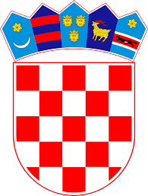
Hrvatski politički sustav
Slika 8. Grb RH
Republika Hrvatska je po svom državnom uređenju republika, s demokratski izabranim parlamentom – Hrvatskim saborom kao najvišim predstavničkim tijelom građana, i predsjednikom Republike kao državnim poglavarom.
U Republici Hrvatskoj državna vlast je organizirana u obliku trodiobe vlasti:
Zakonodavna - Hrvatski sabor - jednodomno tijelo sa 100 do 160 zastupnika koji se biraju neposrednom tajnim glasovanjem.
izvršna - Predsjednik Republike - predstavlja i zastupa RH u zemlji i inozemstvu, nadležan je za obranu neovisnosti i teritorijalne cjelovitosti RH i stabilno djelovanje državne vlasti. Bira se na neposrednim izborima tajnim glasovanjem na razdoblje od pet godina. Nitko ne može biti biran više od dva puta.
- i Vlada - predlaže zakone i druge akte Hrvatskom saboru, proračun, provodi vanjsku i unutarnju politiku i dr.
sudska - sudovi: Vrhovni sud RH, prekršajni, općinski, županijski, trgovački i dr.

Slide 10
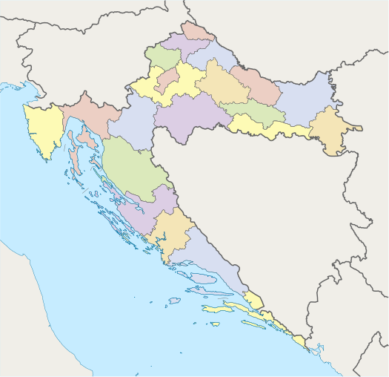
Jedinice lokalne samouprave
Slika 9. Županije u RH
Teritorij Republike Hrvatske administrativno je podijeljen na 128 gradova i 428 općina. Općine i gradovi u Hrvatskoj čine najnižu razinu samouprave (to su osnovne ustrojstvene jedinice).
Županije su više jedinice lokalne samouprave (pojam lokalni ovdje ima šire značenje; u smislu hrvatskog Ustava županije su jedinice područne samouprave) koje su ustrojene od općina i gradova.
Hrvatska je podijeljena na 20 županija i jedan grad, Zagreb.
Općina je jedinica lokalne samouprave koja se osniva, u pravilu, za područje više naseljenih mjesta koja predstavljaju prirodnu, gospodarsku i društvenu cjelinu, te koja su povezana zajedničkim interesima stanovništva.
Grad je jedinica lokalne samouprave u kojoj je sjedište županije te svako mjesto koje ima više od 10.000 stanovnika, a predstavlja urbanu, povijesnu, prirodnu, gospodarsku i društvenu cjelinu. Iznimno, gradom se može utvrditi i mjesto koje ne zadovoljava prethodne uvjete, gdje za to postoje posebni razlozi (povijesni, gospodarski, geoprometni).

Slide 11
Izvori
https://hr.wikipedia.org/wiki/Kraljevina_Jugoslavija
https://www.vsrh.hr/hrvatska-pravna-povijest-1790-1918.aspx
https://www.enciklopedija.hr/Natuknica.aspx?ID=43670
https://sh.wikipedia.org/wiki/Povijest_Hrvatske
http://narodnazastita-opcinarijeka.blogspot.com/2013/08/hrvatska-kroz-povijest-granica-34.html
https://hr.wikipedia.org/wiki/Hrvatska_povijest
https://hr.wikipedia.org/wiki/Hrvatska_povijest
https://www.timetoast.com/timelines/hrvatska-povijest
https://hr.wikipedia.org/wiki/Hrvatska

Slide 12
Luka Šustić, 7.a Osnovna škola Bartola Kašića Vinkovci
07.01.2022.

